Slide 1
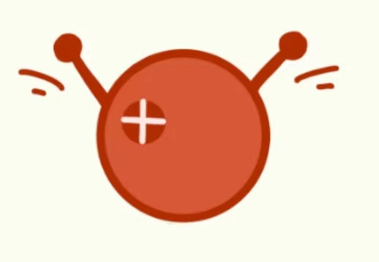


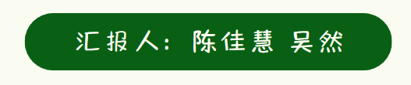
数字化创新设计
斜视儿童斜视矫正训练APP

Slide 2
part1 前期调研。

Slide 3
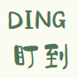
市场需求调研
斜视是导致儿童视觉发育障碍的常见眼病，斜视发病年龄低，黄金矫正期在 6-9岁，儿童斜视训练需求量大，但市面上缺少系统性斜视训练课程
斜视是常见的眼科疾病，在人群中的发病率为 1%-3% 。 中国人口约14亿，斜视的人数大约为 4300万 。
间歇性外斜视是儿童最为常见的外斜视，平均发病年龄4~5岁
屈光性调节性内斜视十分常见，发病年龄集中在2~3岁，个别也可出现在1岁以内
部分调节性内斜视发病的平均年龄为2.5岁
非调节性内斜视发病年龄常在2岁以后。

Slide 4
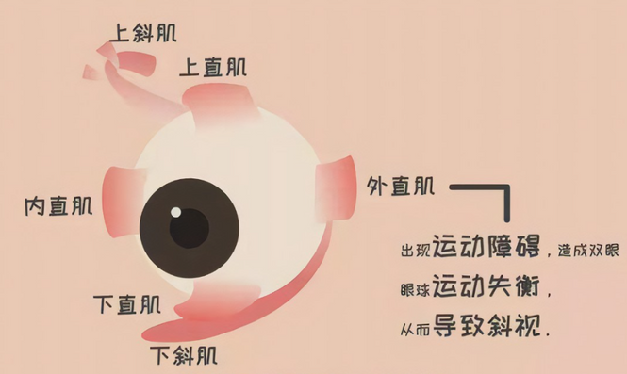
用户调研-斜视原理
斜视原理：
斜视治疗的关键，
在于训练大脑有效控制眼外肌。
眼外肌协调运动失常导致双眼不能同时注视同一物体，由先天或后天的因素导致。除了影响美观外，还会导致弱视、双眼单视功能异常等，患者可能出现自卑心理。
“大多数斜视，是由神经肌肉（包括大脑）
不能正确控制眼球运动所导致，
少数是由眼外肌本身问题引起。”
——美国小儿眼科与斜视学会

Slide 5
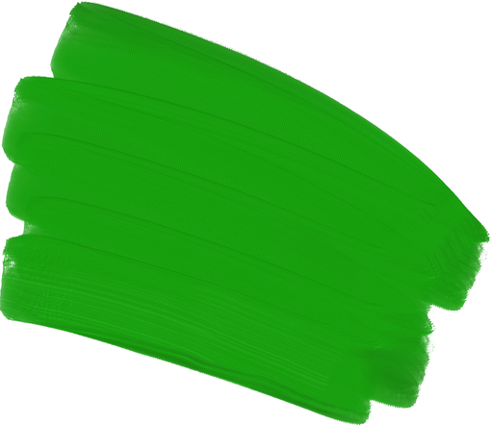

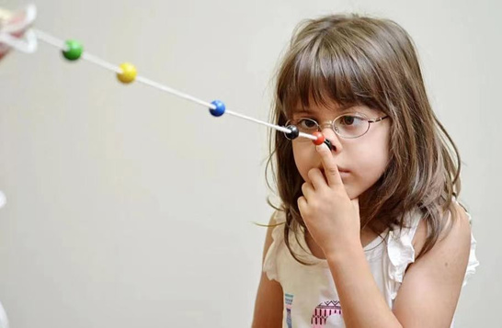
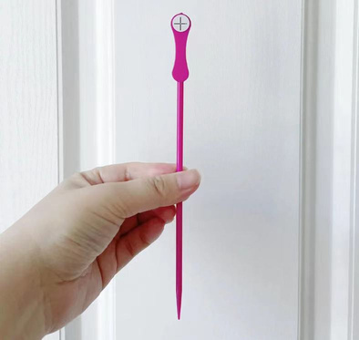
用户调研-斜视治疗方法
斜视治疗方法：
斜视训练类型：
可训练类型：外斜视、间歇性斜视
手术治疗
非手术治疗
不可训练类型：先天性内斜视、垂直斜视
传统自主训练方案：
斜视手术治疗主要是根据病患的情况，通过切除、移位、缝合等方式，改变眼外肌的着力点，改变其对眼球的牵引力。
但解决的仅仅是外观问题。双眼视和立体视很少有任何改善，且易复发。
斜视非手术治疗主要是通过视觉训练锻炼眼部肌肉从而改善斜视情况，帮助大脑学会，正确控制眼部肌肉。
需要家长全程引导、计时，费时费心费力
聚散球
引导棒

Slide 6
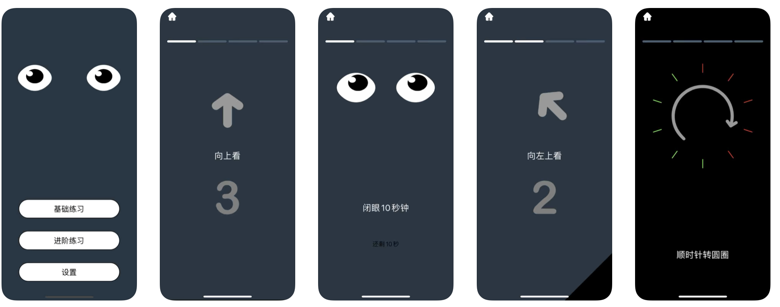
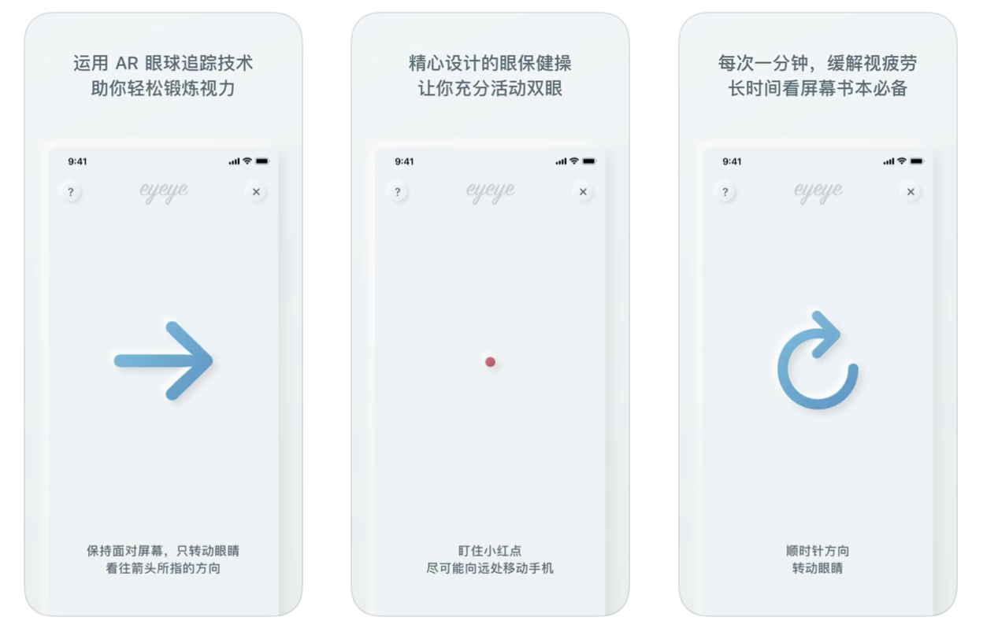
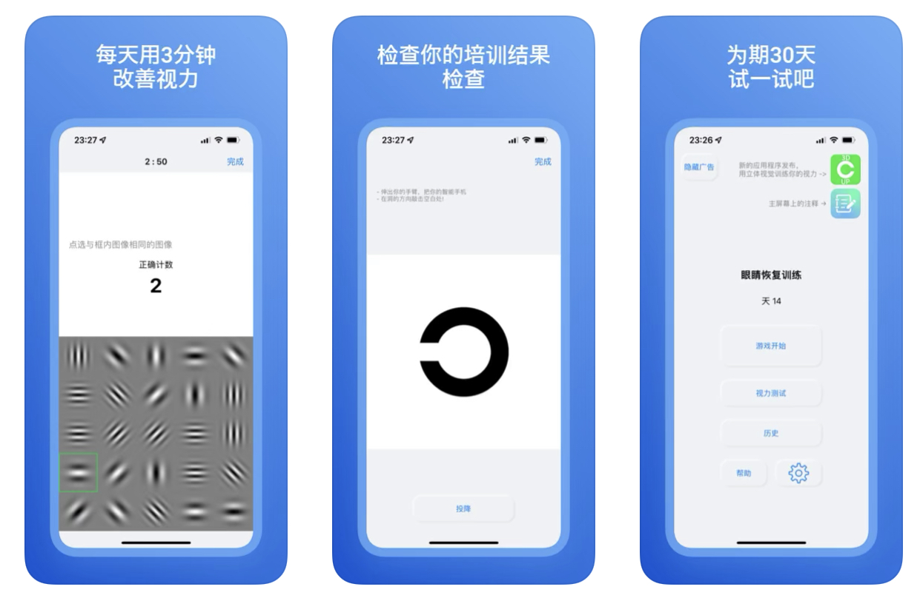
竞品分析
iBright
eyeye
【调研情况】
我们调研了市面上现有的斜弱视训练相关产品，发现现有的视觉训练产品主要训练方式为眼操跟练，简单而枯燥，缺乏趣味性，不适合儿童训练使用。
眼睛恢复训练

Slide 7
调研总结
调研总结：
手术治疗斜视治标不治本，视觉训练是斜视治疗的必要手段
斜视儿童有复健治疗需求，且治疗越早开始越好。
用传统方法进行复健训练具有局限性且费时费力费心，将APP游戏融入复健训练是具有创新性和突破性的。

Slide 8
part2 功能框架。

Slide 9


项目策划
项目主题：
为斜视人群设计的一款康复训练游戏
项目主体主要针对12周岁前（5-8岁最佳）的儿童进行设计
目的与意义：
我们希望完成项目设计为斜视儿童提供一种安全、有效的治疗方法，儿童可以在父母的帮助下，在家中进行训练和纠正，在游戏中逐步改善斜视情况。
项目重点与难点：
如何提供有效的斜视训练方案
如何检测训练是否有效
如何在保证疗效的基础上，进一步提高依从性与患者主动性

Slide 10

项目训练理论与方法
斜视训练理论：
训练方法：
01
02
03
遮盖法
聚焦法
遮盖健眼，摆正头位，单独使用斜眼反复看东西，拉伸对侧眼肌。
单眼遮盖
外直肌拉伸
反向视物
眼动头不动
把健康的那只眼睛遮住，只用偏斜的那只眼睛看东西，期间要强制性的正眼看东西，发现偏头斜眼看就立刻提醒纠正。
双眼集中精力看不同距离、方面的目标，训练两眼的配合，锻炼双眼的协调融合能力。
如果右斜，眼睛可以尽量的往左边看，到极端后停留30秒，每天可做10次。左斜反之。
先聚焦于30-40cm视标，头部缓慢向斜视的反方向推移。锻炼双眼外展和内收的能力。
头动眼不动

Slide 11
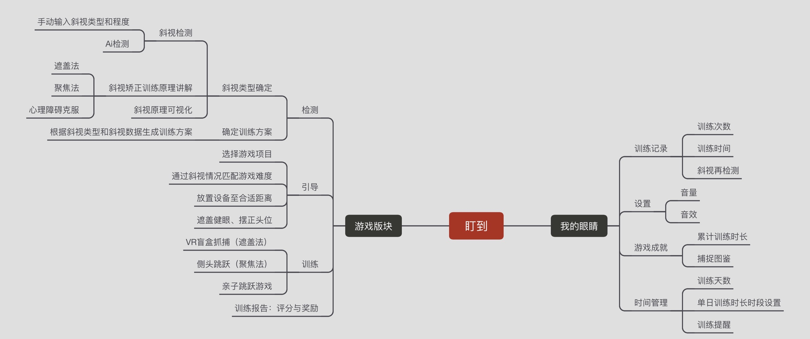
功能框架

Slide 12

项目定位
“
核心功能：
主动斜视训练
亲子互动训练
居家病情评估
注意力实时监测
AI智能纠错
即时训练报告
个性化定制训练
盯到是一款基于VR技术、AI算法技术，专注于以游戏等方式帮助斜视儿童（外斜视、间歇性斜视）进行康复训练的游戏化AI医疗软件。
通过童趣化设计，挑战性关卡和游戏化机制吸引儿童的注意力，在保证康复训练疗效的基础上进一步提高依从性和患者主动性。采用Al监控实时检测训练过程，识别儿童训练行为，提高训练的有效性。系统内置斜视评估系统，可自查斜视情况，更好的适配训练模式，监测矫正效果，系统后台自动统计数据，精准记录每一次训练的过程，多维度分析井生成可视化的训练报告。全方面、多维度提高训练效果。

Slide 13
part3 原型与交互。

Slide 14
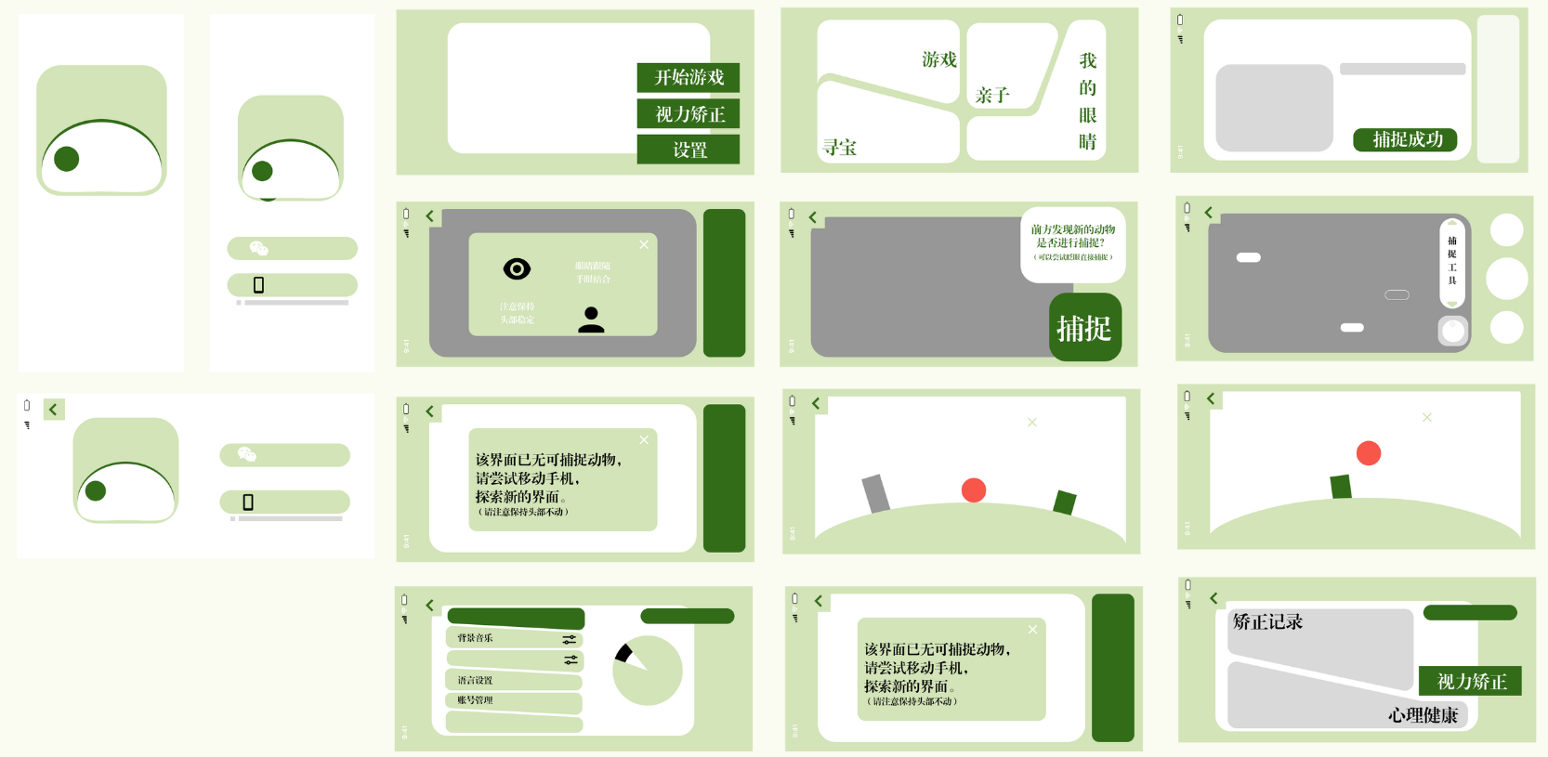
低保真原型展示

Slide 15
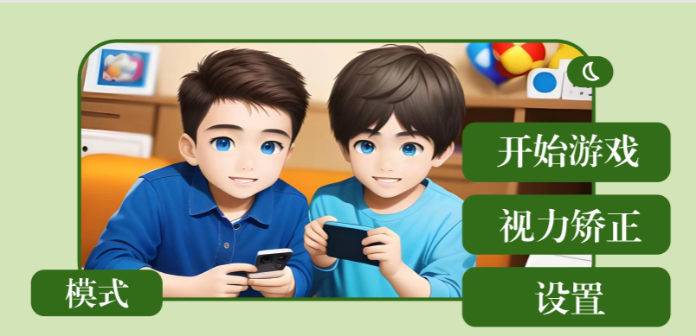
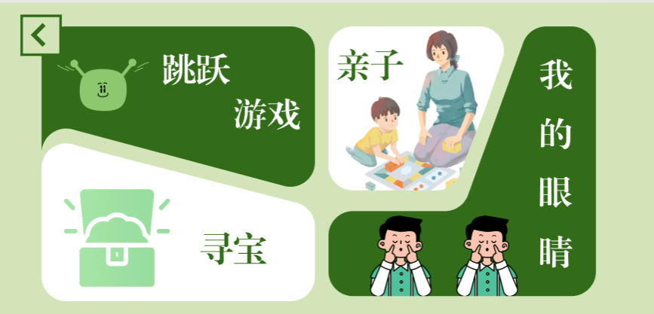
项目展示-首页与导航
以拼图的形式排布功能分区
以绿色为主色调
界面简明清晰，功能简便
有黑夜模式，适应不同适应场景

Slide 16
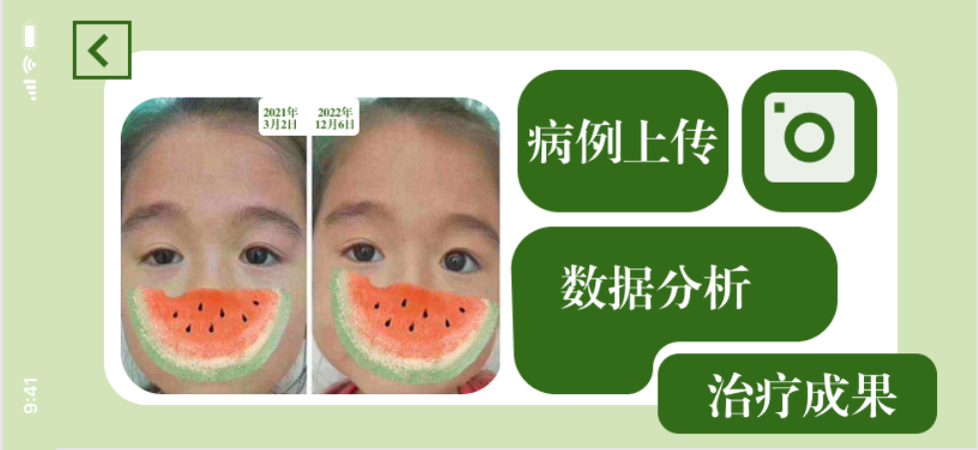
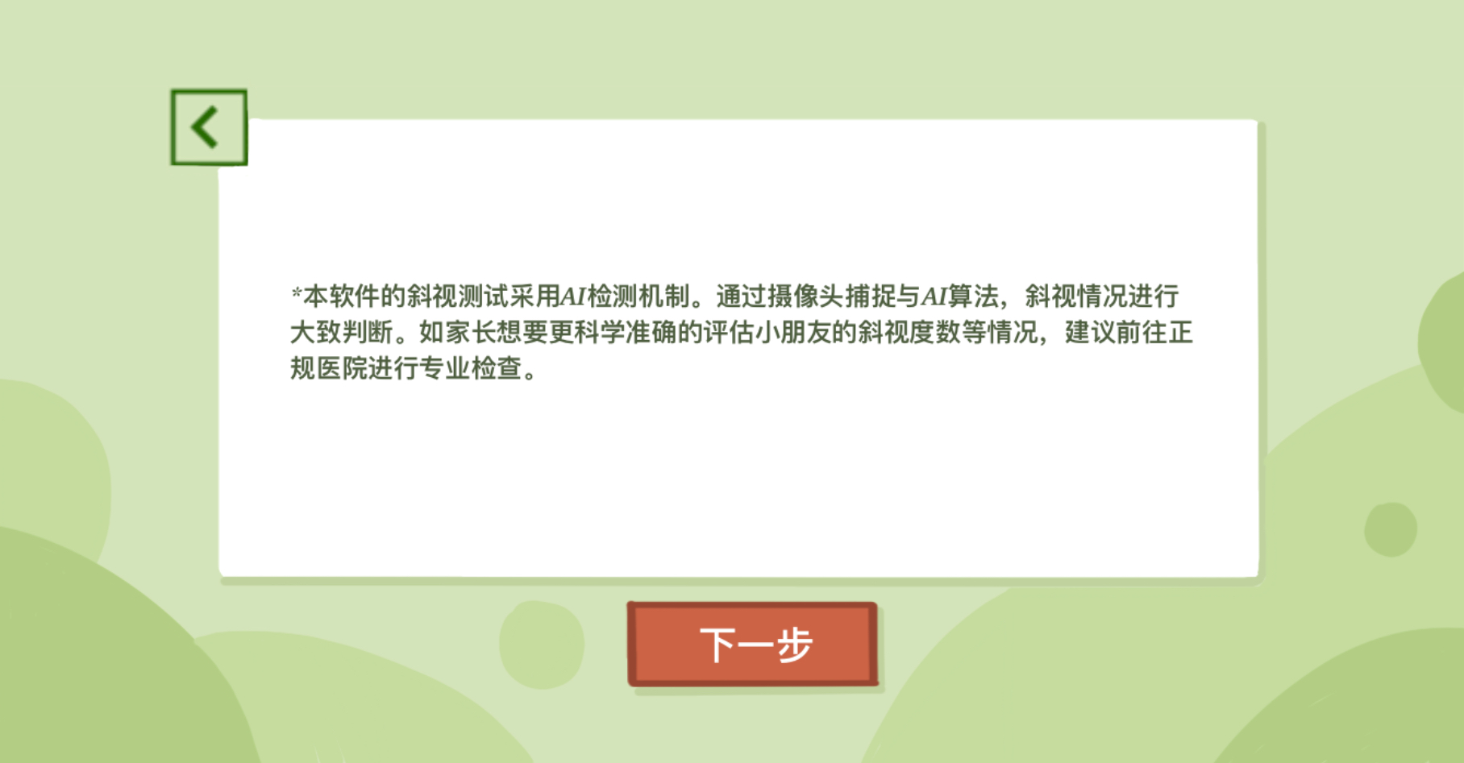
项目展示-斜视评估
软件内嵌斜视评估功能，用户通过测试评估斜视程度，根据测试结果， 匹配相应的训练难度。
开始训练后定期进行再次检测，跟进斜视矫正情况，对比训练效果，校正游戏难度。

Slide 17
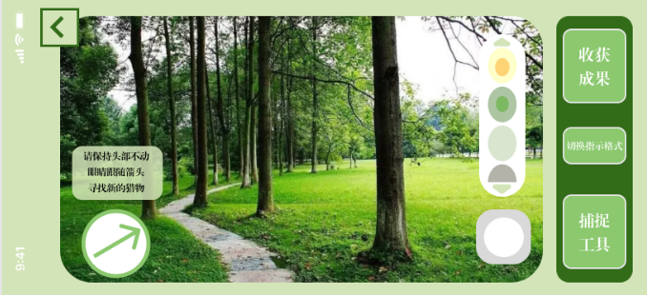
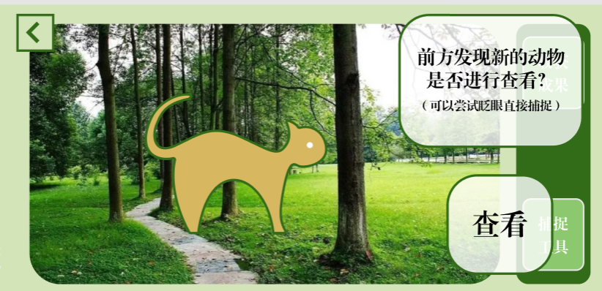
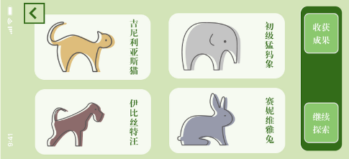
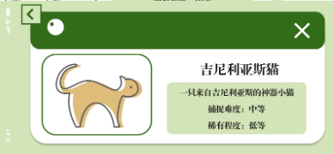
项目展示-抓捕游戏
模块重点：通过聚焦法进行斜视训练
玩法：头位不动，手握手机向屏幕上的箭头引导方向移动，移动到正确位置时手机震动，就可以进行抓捕，抓捕后显示抓捕到的动物，抓捕的动物会落入抓捕图鉴，此后继续跟随箭头到下一个点位进行抓捕。
技术点：VR技术，同时利用摄像头和AI算法进行面头部运动捕捉，在玩家头部移动时会暂停游戏并提醒。

Slide 18
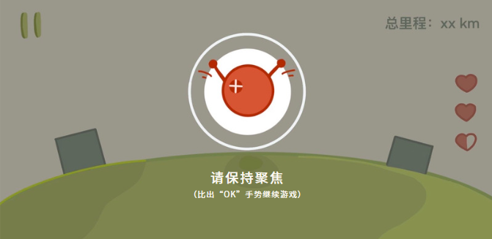
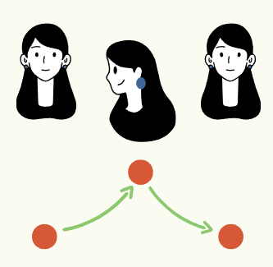
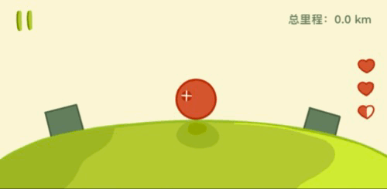
项目展示-跳跃游戏
模块重点：通过遮盖法进行斜视训练
玩法：设备屏幕距离眼睛30-40cm，双眼聚焦在屏幕中间的小球上，游戏开始时，小球向前滚动，遇到障碍缓慢向斜视反方向侧头，侧头幅度决定小球弹起高度，以跳跃避障。
技术点：实时捕捉和计算头部偏移角度。
检测到儿童注意力分散时，游戏暂停，提示儿童保持聚焦，并比出手势以继续游戏。

Slide 19
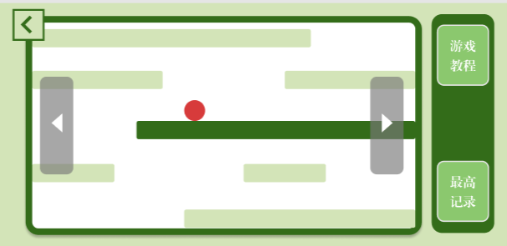
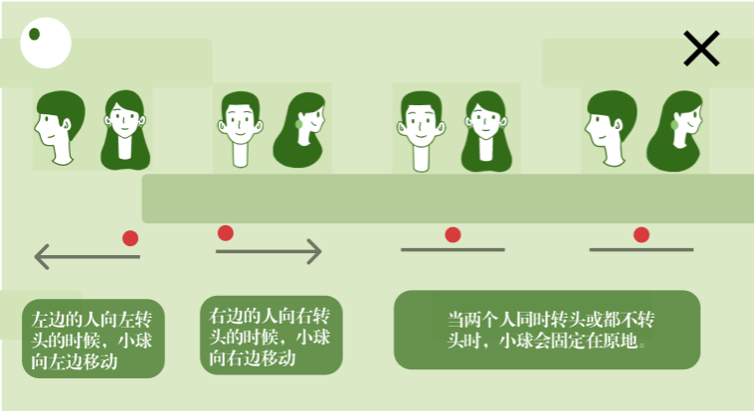
项目展示-亲子训练
模块重点：亲子斜视训练
玩法：设备屏幕距离眼睛30-40cm，双人出镜，眼睛盯住中心的红色小球，由两人同时控制小球的移动方向。当双方同时转头或都不转头时，小球不会发生位移。
技术点：同时检测双人的眼睛是否聚焦于红点位置，以及转头后的检测。

Slide 20
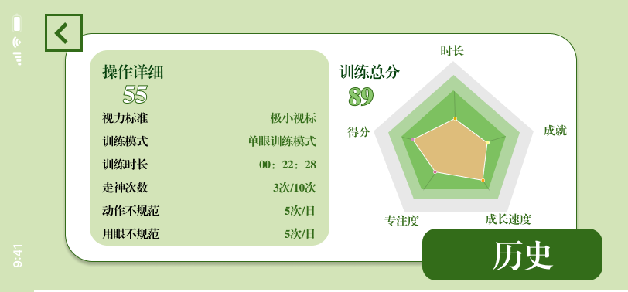
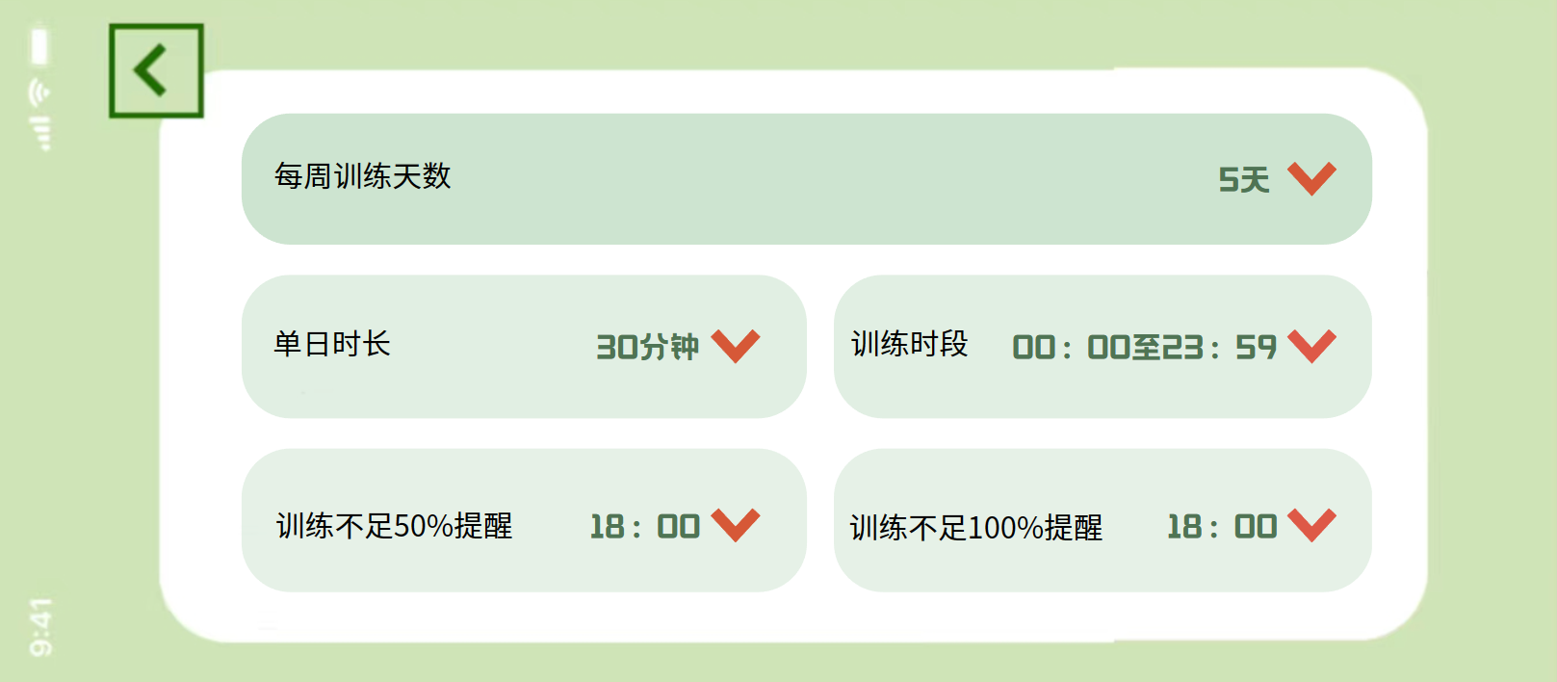
项目展示-训练报告
训练记录：
训练数据会记录整合生成训练报告，用户可在此界面查看训练天数、训练时长、训练得分、训练专注度等。
时间管理：
用户可以根据个人情况或系统推荐设置训练时间，包括训练时长、时间段和消息提醒
训练以周为单位，用户可根据周训练计划，设置训练不足时的提醒时间。

Slide 21
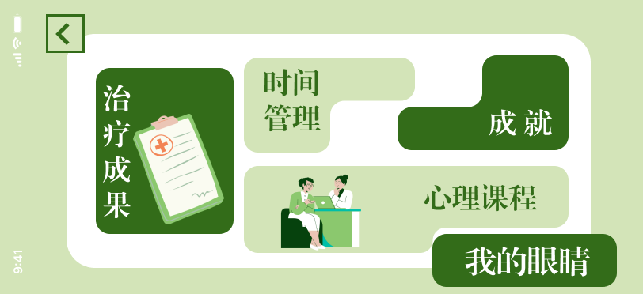
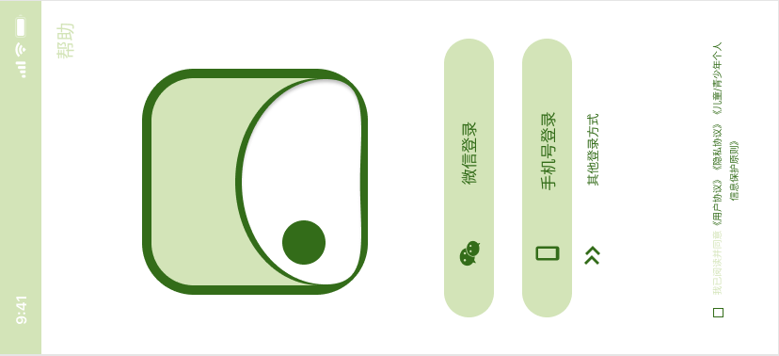
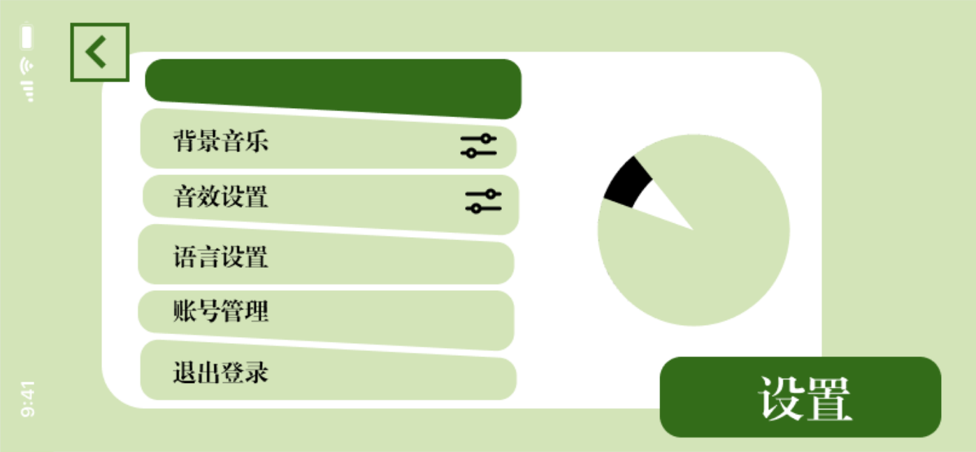
项目展示-其他
登录页
“我的眼睛”
设置

Slide 22
设计范式
APP ICON
吉祥物选择
整体色调
Slogan ：DING~一起盯到吧！

Slide 23
part4 技术与展望。

Slide 24
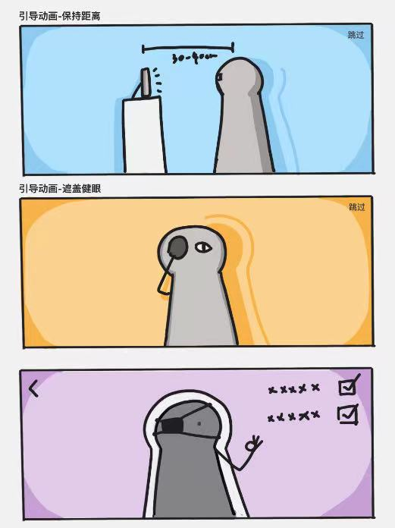
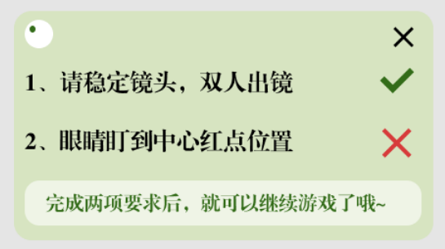
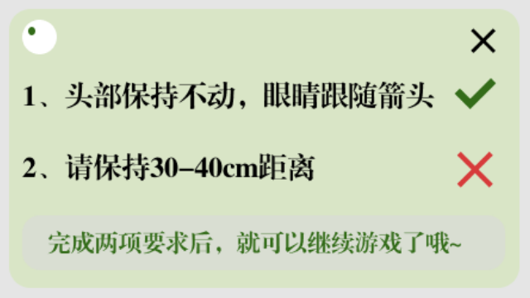
AI行为捕捉技术
通过摄像头进行面头部运动捕捉，实时监测用户的训练过程，并最终生成训练报告。
训练过程中，如用户出现距离过近/过远，或使用姿势不端正等情况，系统会进行语音提示，提醒用户调整至恰当距离和规范姿势。如用户未按要求佩戴眼罩或注意力分散，训练会自动暂停。
可以进行手势识别（比如比出ok手势开始或继续游戏），在保持训练距离后无需点击屏幕开始。

Slide 25
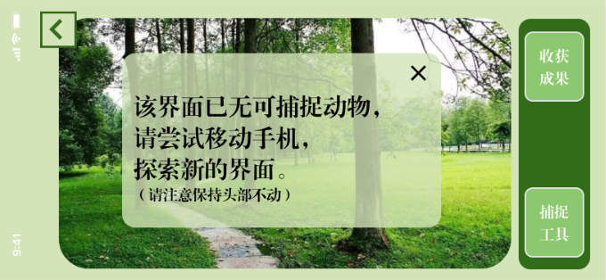
VR技术
根据用户的斜视情况在空间中智能生成训练轨迹，利用VR技术让用户在真实场景中进行动物捕捉，让用户与真实场景进行交互，增加游戏的真实感与趣味性，让枯燥的训练更易坚持。

Slide 26
商业模式设计
个体用户：面向个人家庭使用（C端）
集体用户：特殊教育机构、学校、医疗机构等（B端）
为C端用户提供APP内固定服务，以高度的社会责任感帮助斜视儿童进行康复训练。充分表达对特殊人群的关爱。
为B端用户提供定制服务，通过长期合作等方式，建立与其他相关机构的联系，面向更大的市场，注重产品实用性与商业性的统一。
为C端用户提供APP内订阅服务与其他固定服务，以高度的社会责任感帮助斜视儿童进行康复训练。
为B端用户提供定制服务，通过长期合作等方式，建立与其他相关机构的联系，面向更大的市场，注重产品实用性与商业性的统一。

Slide 27
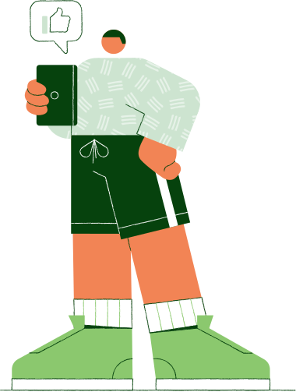
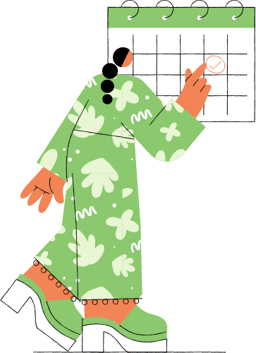
功能发展趋势
社区交流
训练规划
自我制定合理使用规划，定期完成自己的小目标后系统进行排名和激励，增加使用成就感与积极性。
增加社区交流功能，完善APP内的沟通与交流板块，使大家将自我开放，积极社交。

